Slide 1
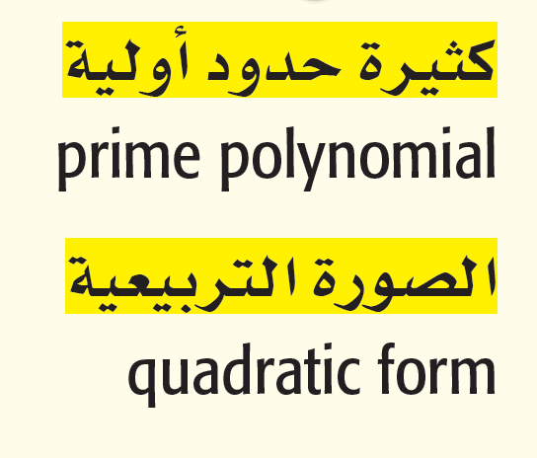
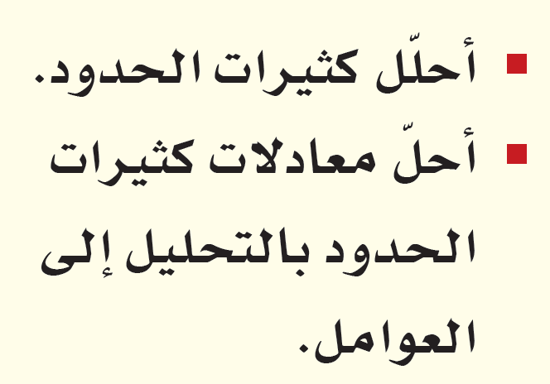
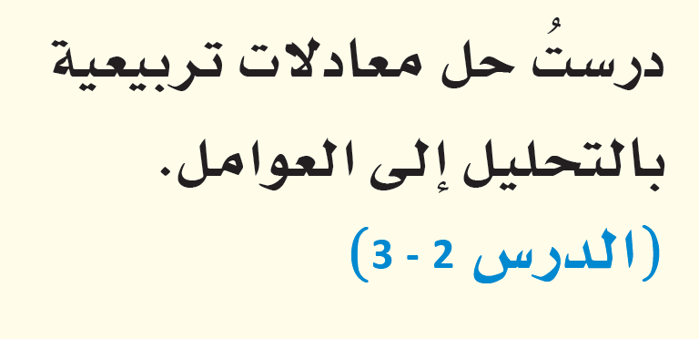
المفردات
الآن
فيما سبق

Slide 2
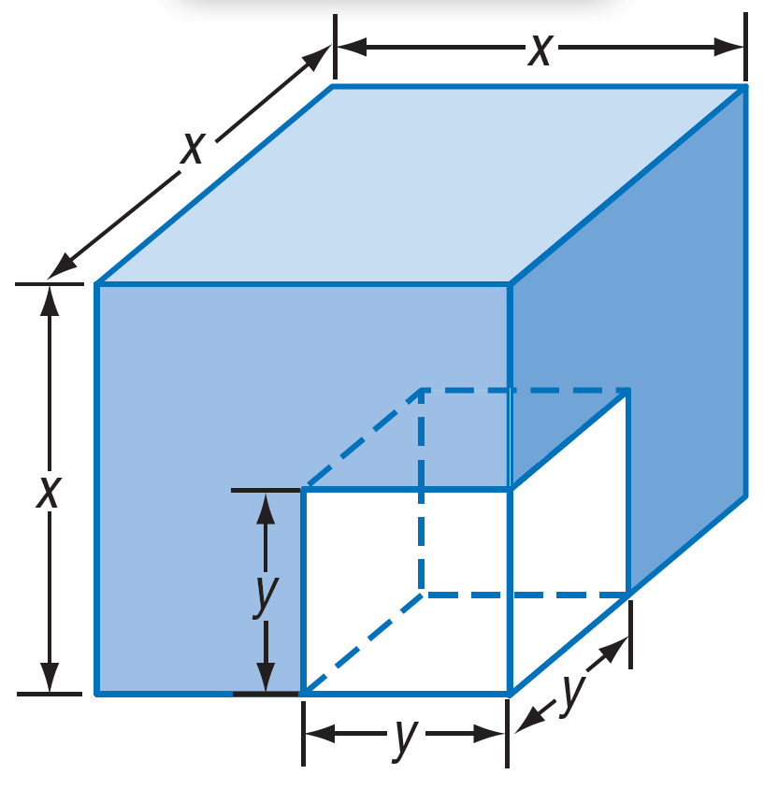

لمــــــــــــــــــــــــــــــــاذا

Slide 3
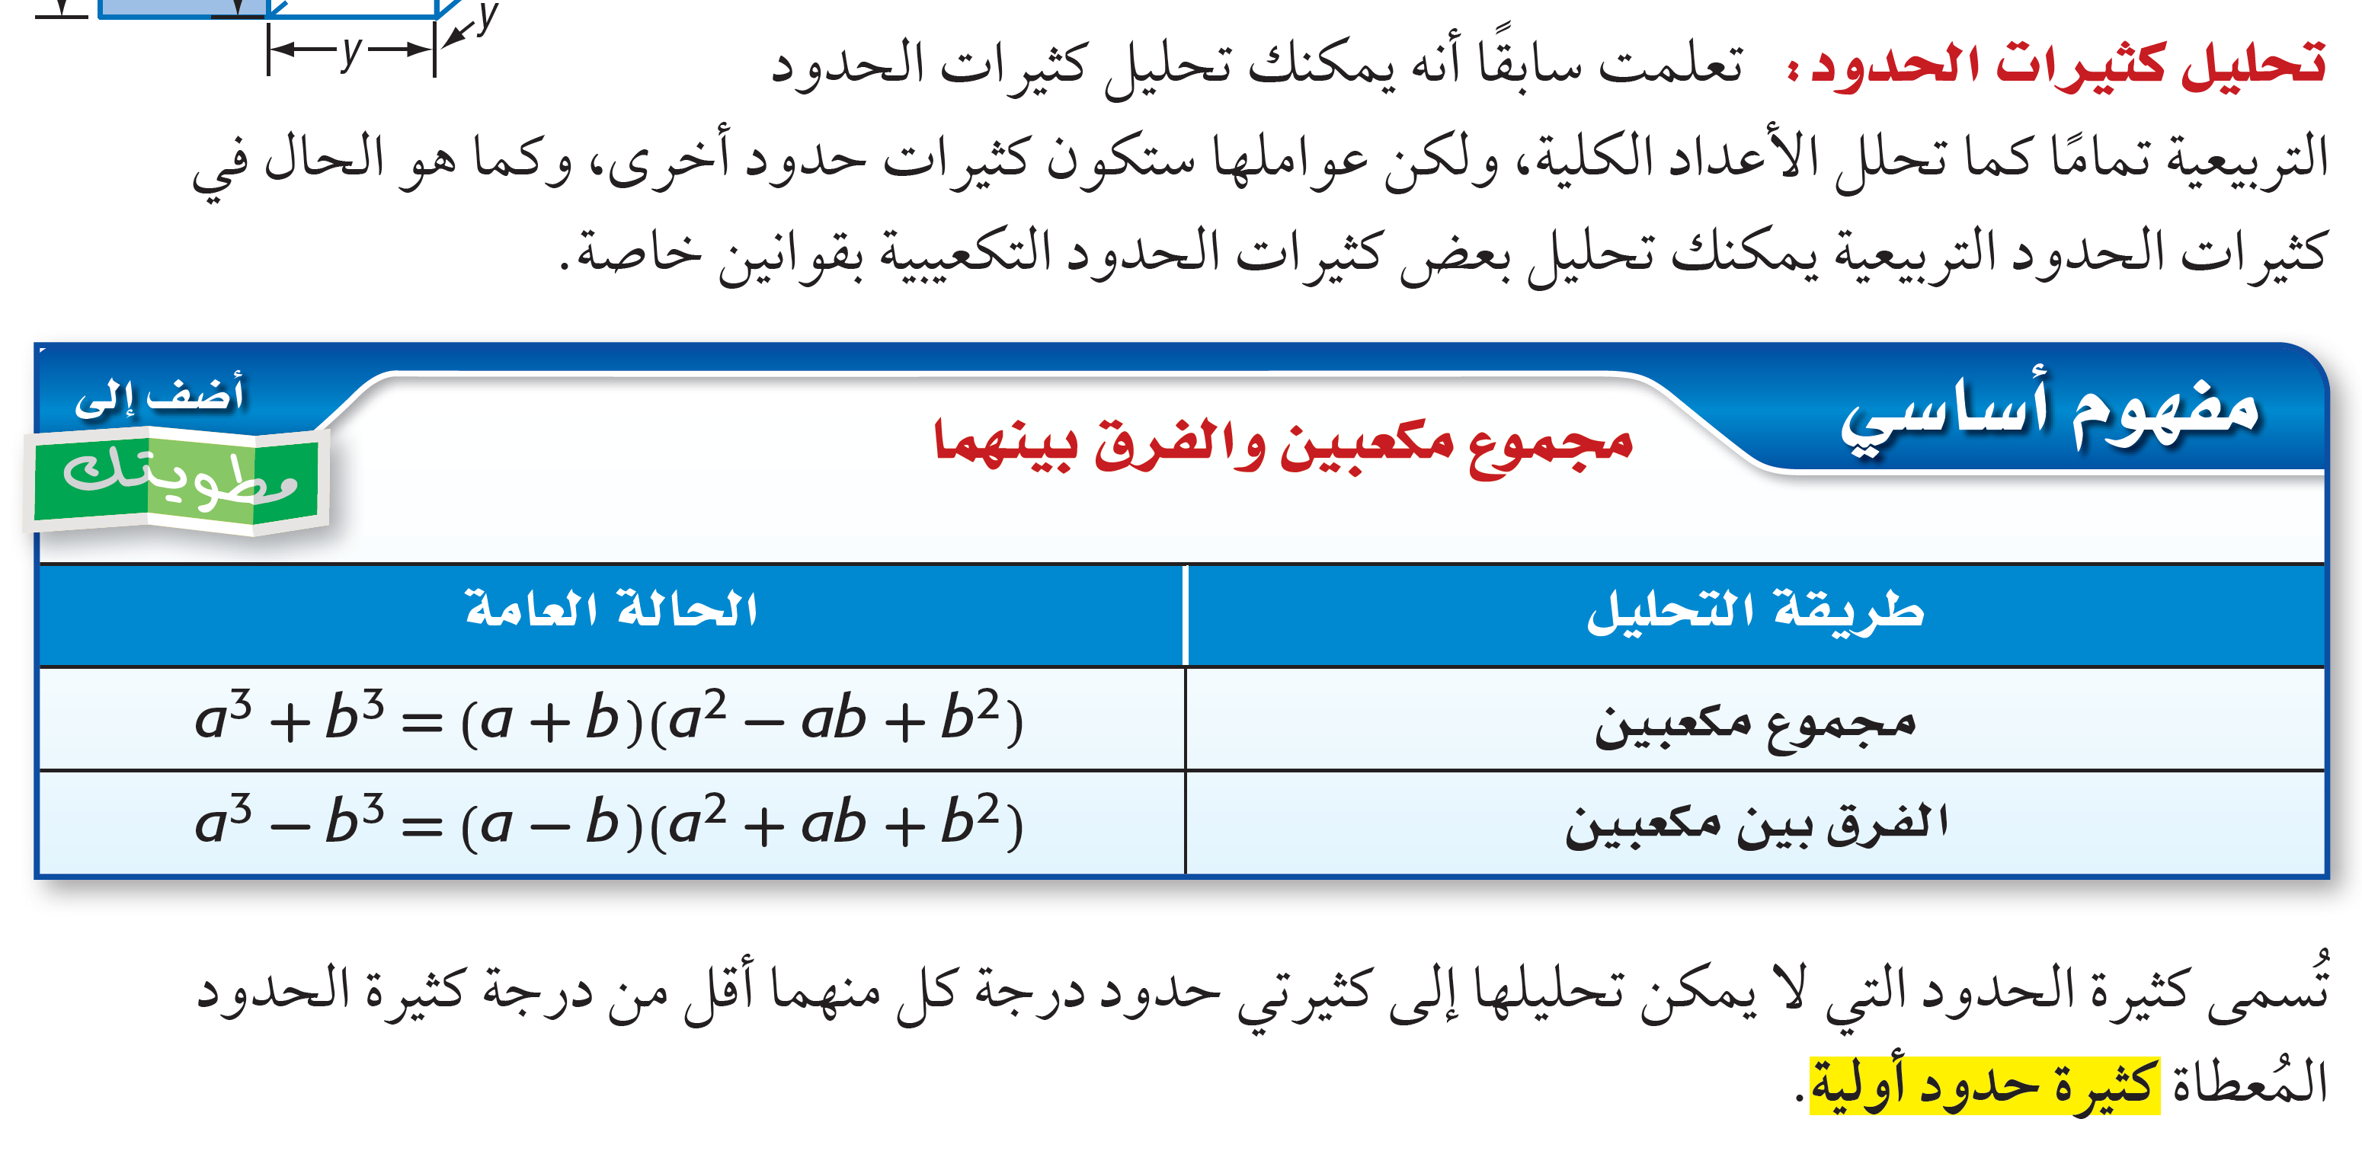

Slide 4
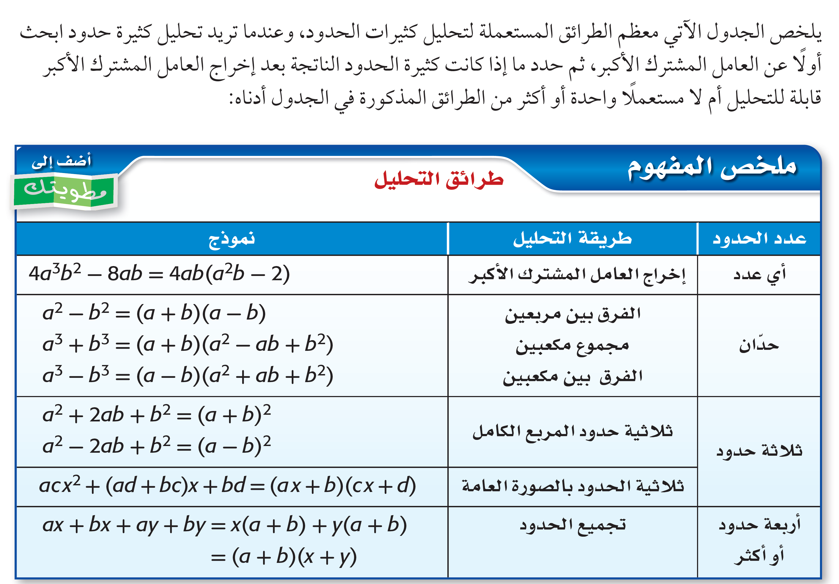

Slide 5
تحقق من فهمك

Slide 6
تدرب

Slide 7


Slide 8

تحقق من فهمك

Slide 9

تدرب

Slide 10

تحقق من فهمك

Slide 11

تدرب

Slide 12
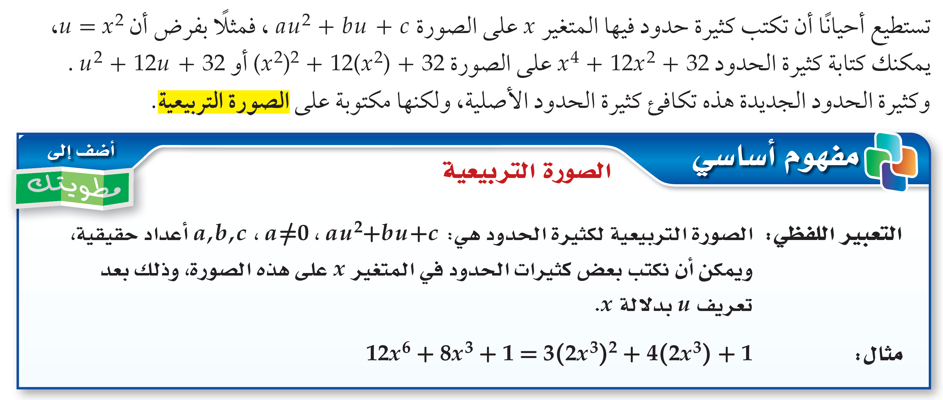

Slide 13

تحقق من فهمك

Slide 14
تدرب

Slide 15
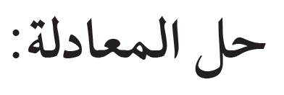

تحقق من فهمك

Slide 16

تدرب

Slide 17

تحصيلي

